Slide 1
Методической работы с кадрами по патриотическому воспитанию дошкольников .
Меняются времена, эпохи, люди. Но вечным остаётся стремление человека к добру, любви, свету, красоте, истине.
Д.С. Лихачев говорил: «Любовь к родному краю, родной культуре, родному речи начинается с малого – любви к своей семье, к своему жилищу, к своему детскому саду. Постепенно расширяясь, эта любовь переходит в любовь к родной стране, к ее истории, прошлому и настоящему, ко всему человечеству»
Чувство любви к Родине – это одно из самых сильных чувств, без него человек ущербен, не ощущает своих корней. А почувствует ли человек привязанность к родной земле или отдалится от нее, это уже зависит от обстоятельств жизни и воспитания. Поэтому важно, чтобы ребенок уже в дошкольном возрасте почувствовал личную ответственность за родную землю и ее будущее.

Slide 2
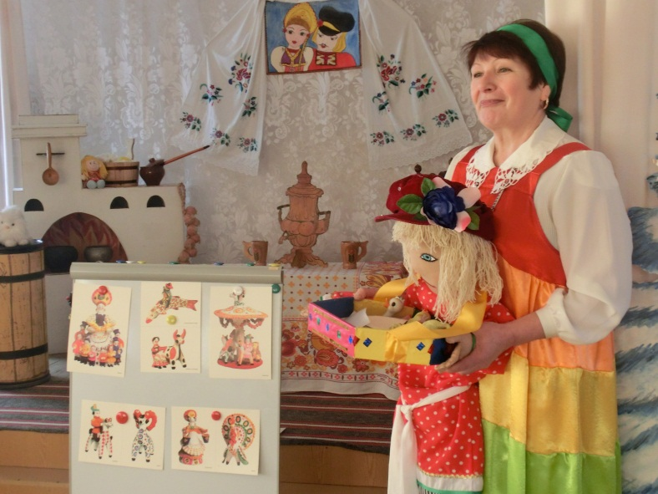
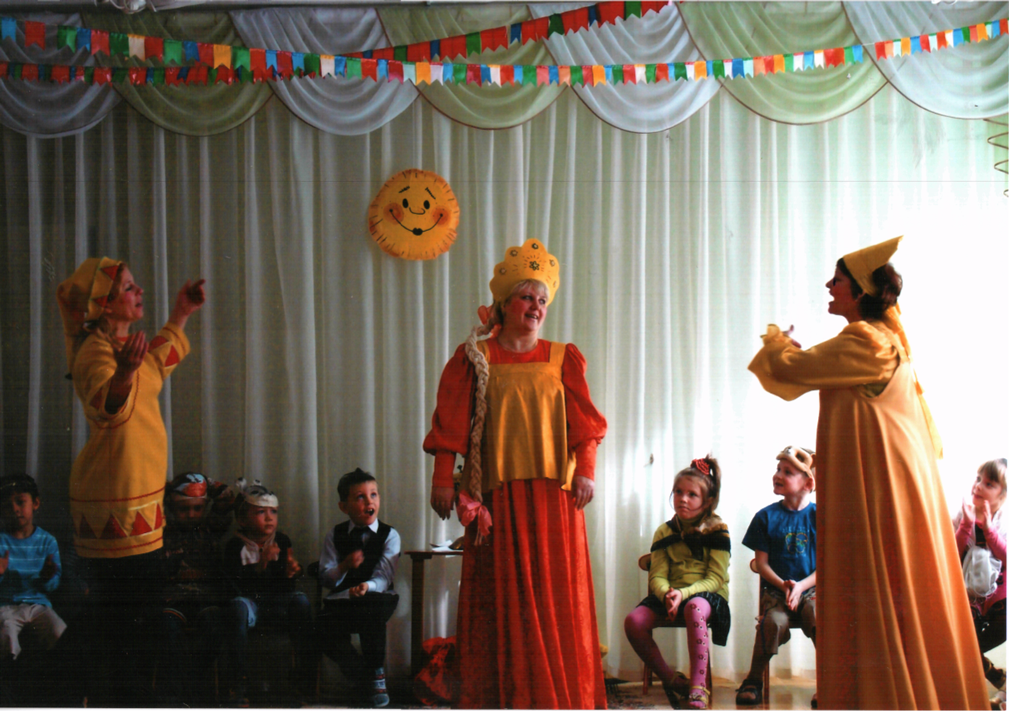
Главной целью осуществления методической работы с кадрами по патриотическому воспитанию дошкольников является совершенствование работы дошкольного учреждения по данной проблеме. Мировоззрение педагога, его личный пример, взгляды, суждения, активная жизненная позиция – самые эффективные факторы воспитания. Никакие знания воспитателя не дадут эффекта, если сам он не будет любить свою страну, свой город, свой народ. В воспитании все должно основываться на личности воспитателя.

Slide 3
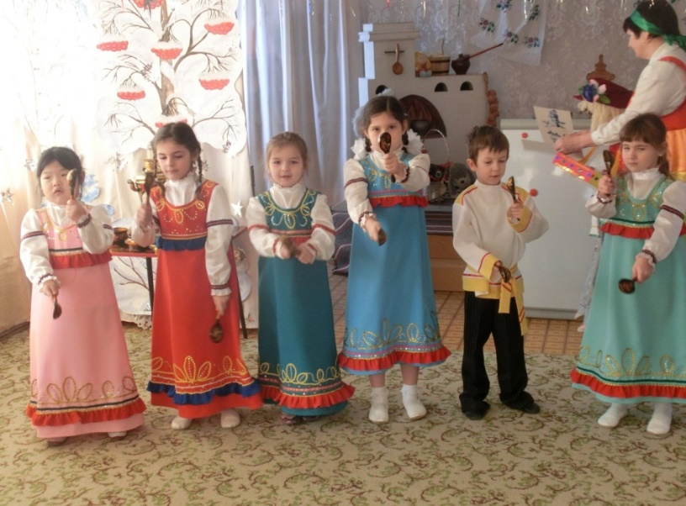
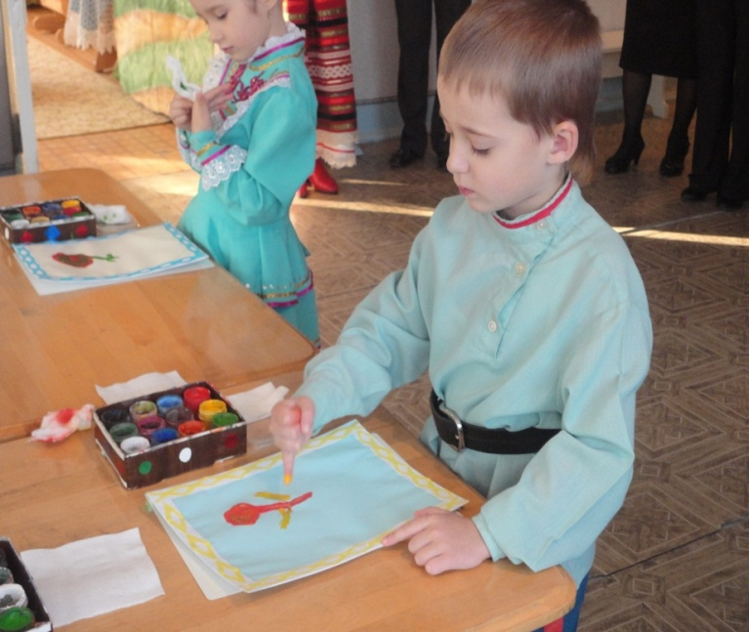
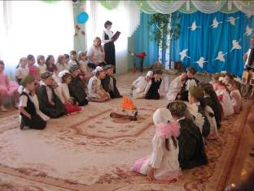
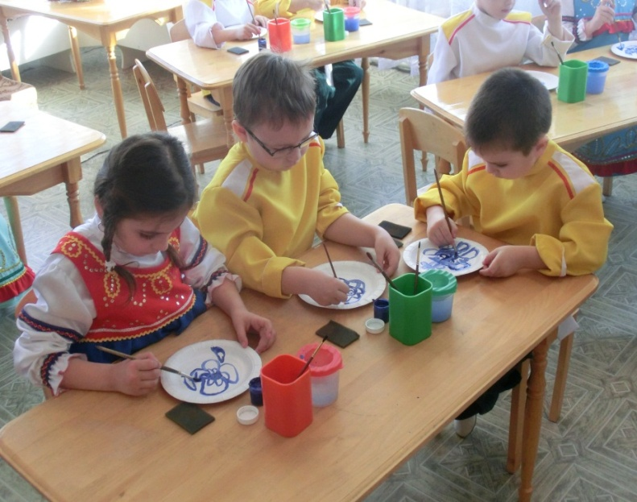
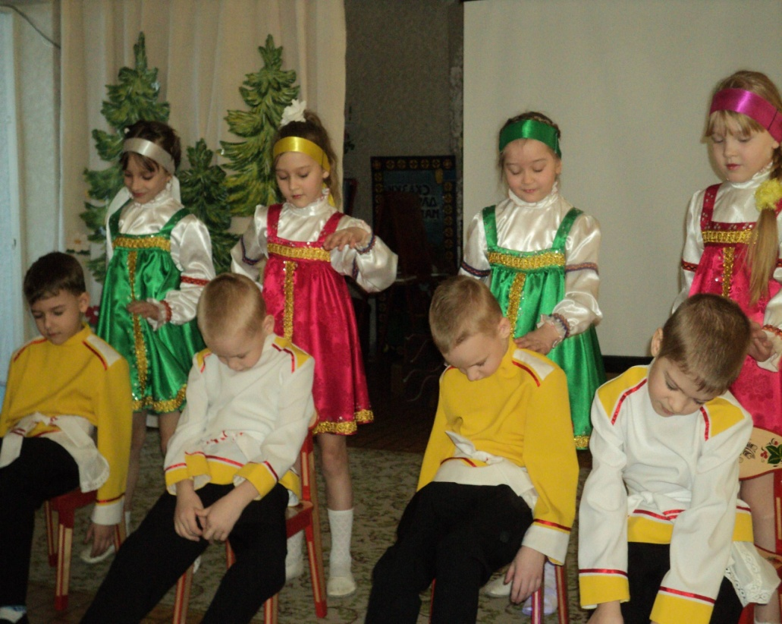
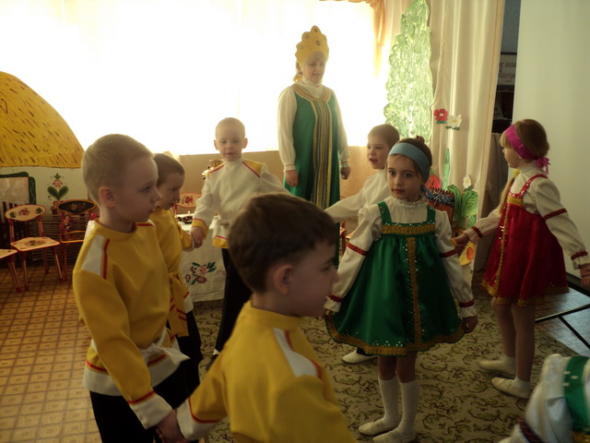
Суть нравственно- патриотического воспитания наш коллектив видит в том, чтобы посеять и взрастить в детской душе семена любви к родной природе, к родному дому и семье, к истории и культуре страны, созданной трудами родных и близких людей, тех, кого зовут соотечественниками.

Slide 4
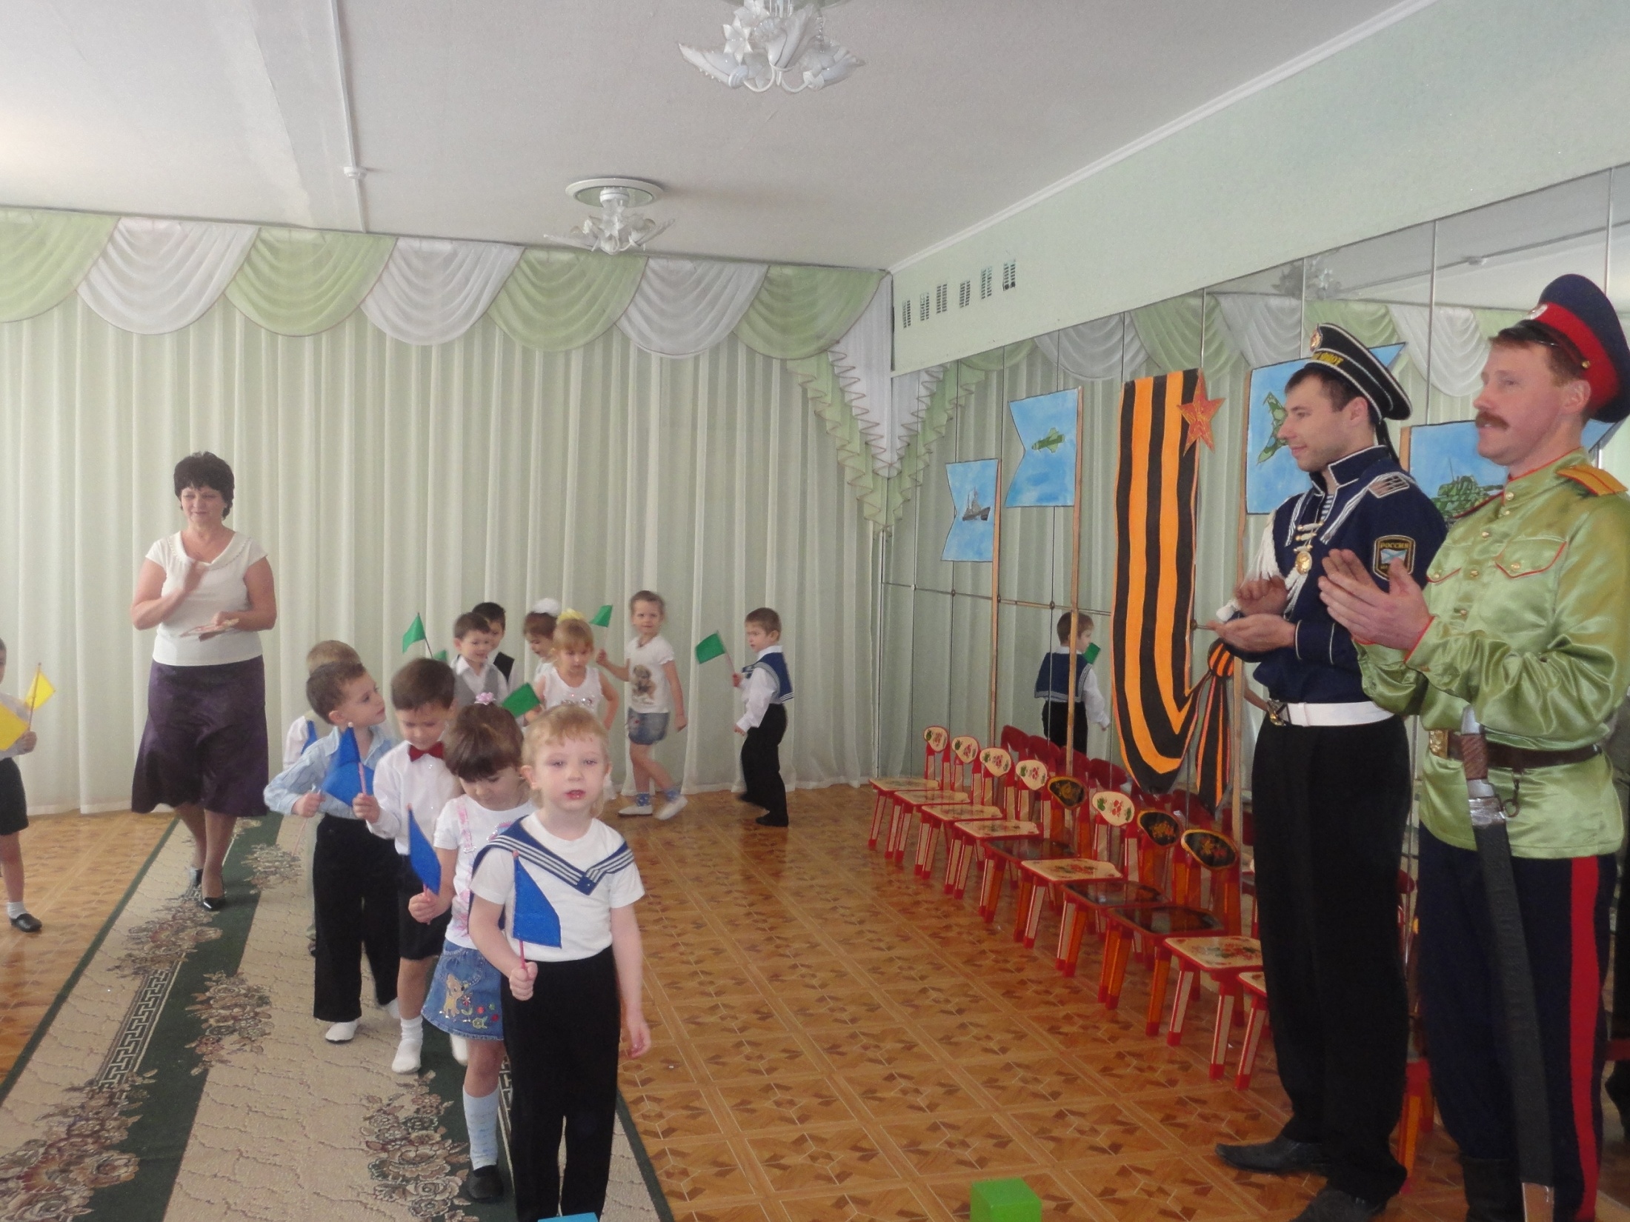
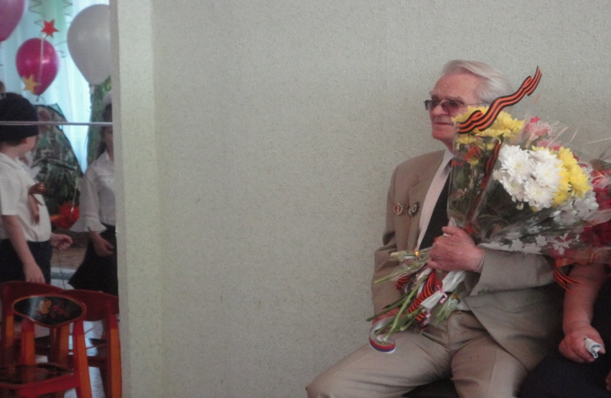
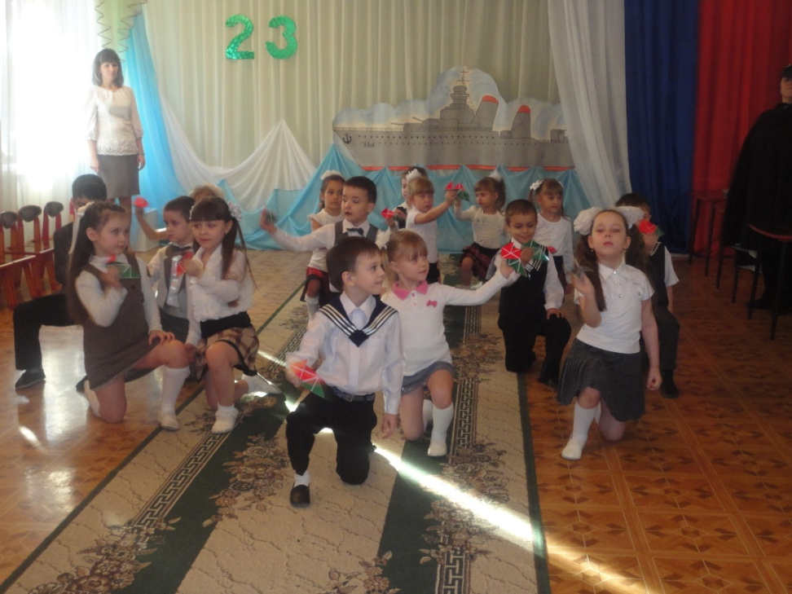
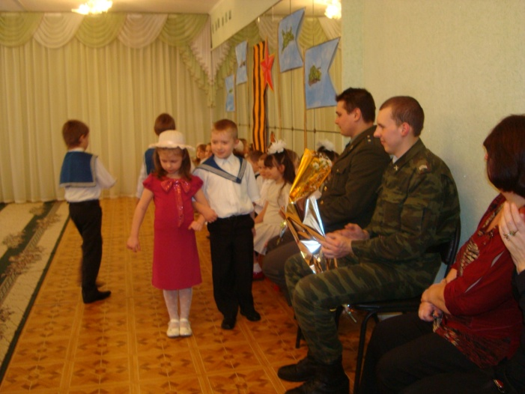
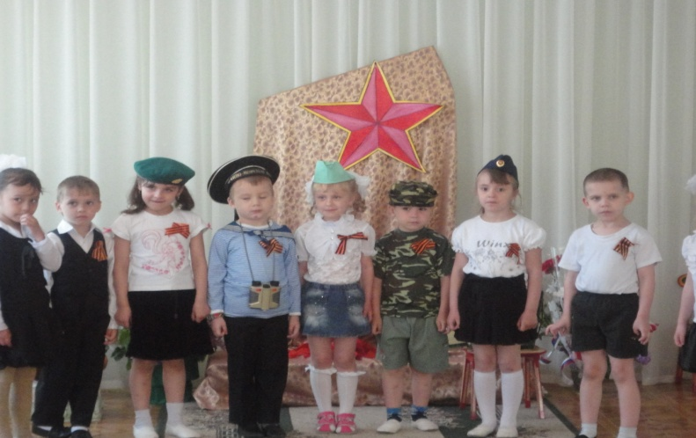
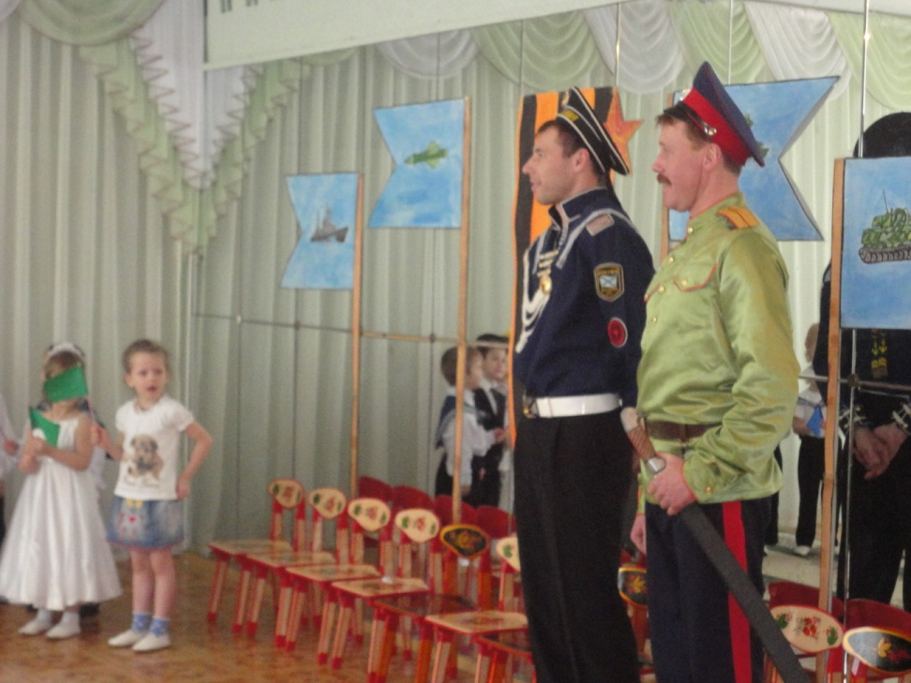
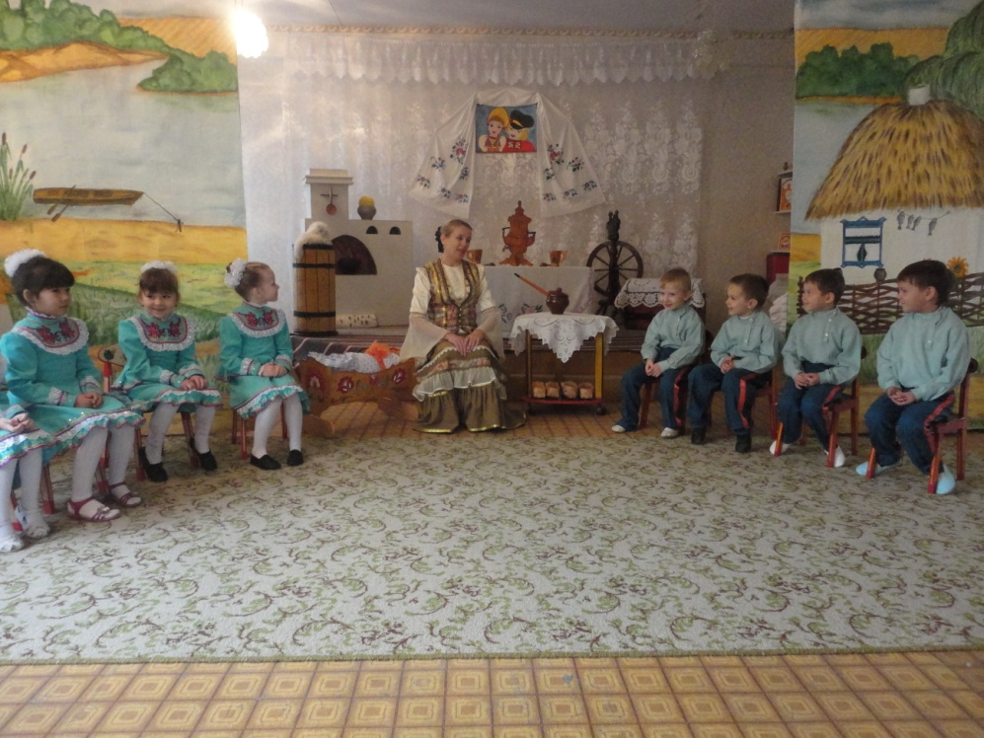
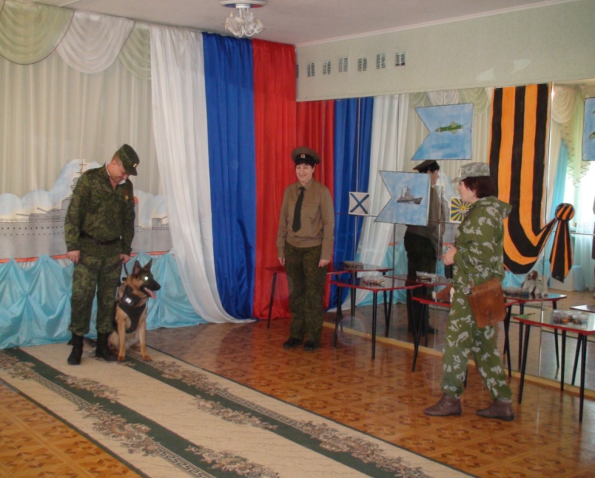

Slide 5
Модель формирования нравственно – патриотических чувств
Создание условий
Наличие гена
Знакомство с культурой
Возвращение к традициям
Духовная культура
Материальная культура
Пути формирования патриотических чувств
Семья
Учреждения социума
Окружающий мир
Другие люди
Рукотворный мир
Нерукотворный мир
Результат патриотического воспитания:
интерес и привязанность у дошкольников
К родному дому
К семье
К роду

Slide 6
Система работы воспитателя
Непосредственно-образовательная деятельность
В режимных моментах
Взаимодействие
с семьей
Самостоятельная деятельность детей
Индивидуальная работа

Slide 7
Полноценное развитие, воспитание и образование детей могут осуществиться только при условии:
Ребенку необходимо создать развивающую предметно-пространственную среду.
Рядом с ребенком должны быть любящие, понимающие, ответственные и высокопрофессиональные педагоги.
Важно учитывать особенности каждого ребенка. И не только те, которые проявляются в индивидуальных темпах развития, но и те, которые связаны со здоровьем детей.
Среду важно наполнить эмоциональным комфортом, душевным теплом, весельем и гармонией.

Slide 8
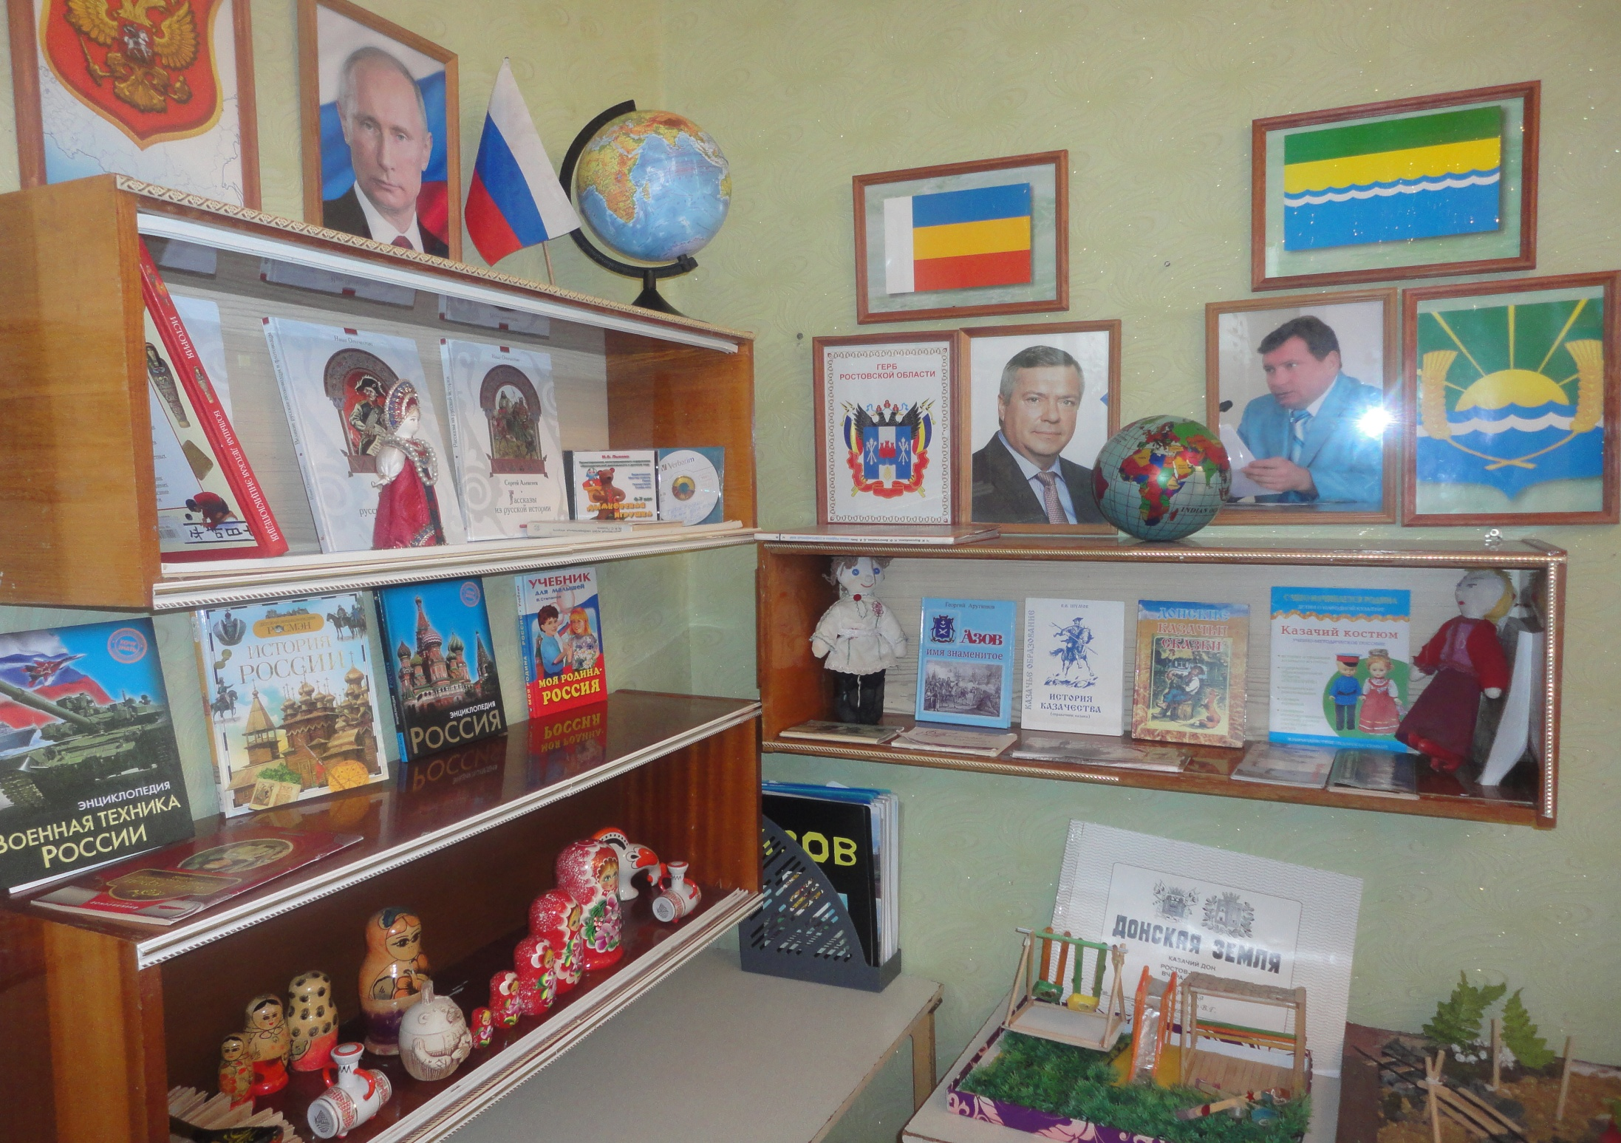
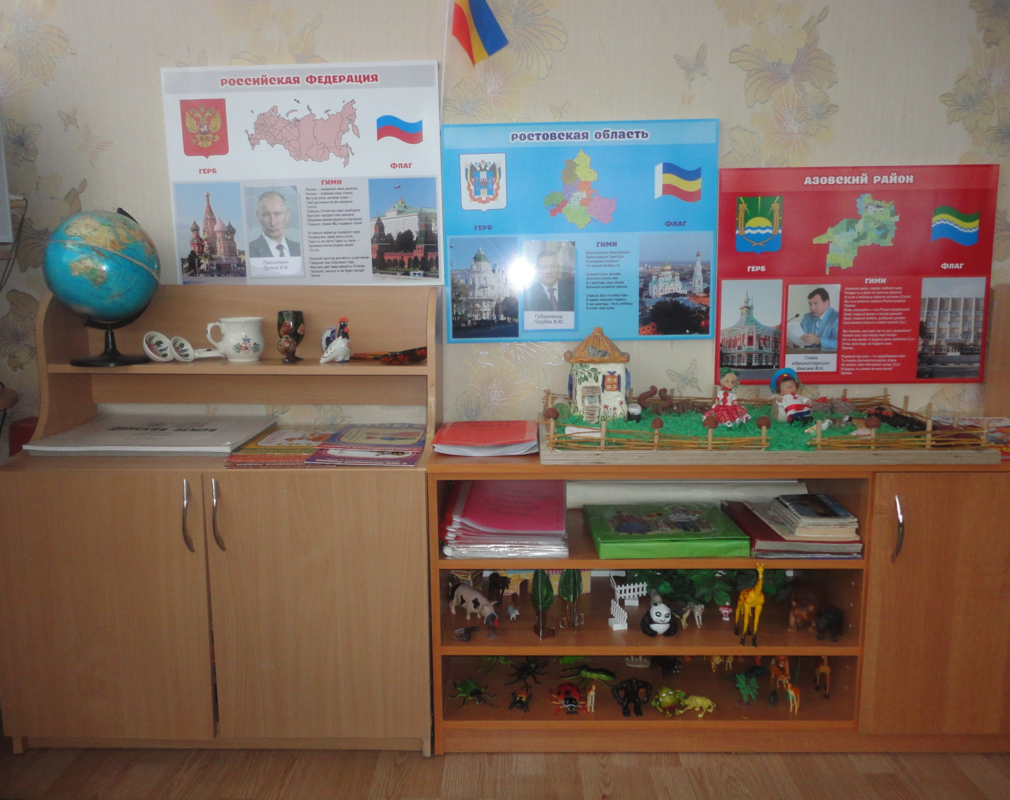
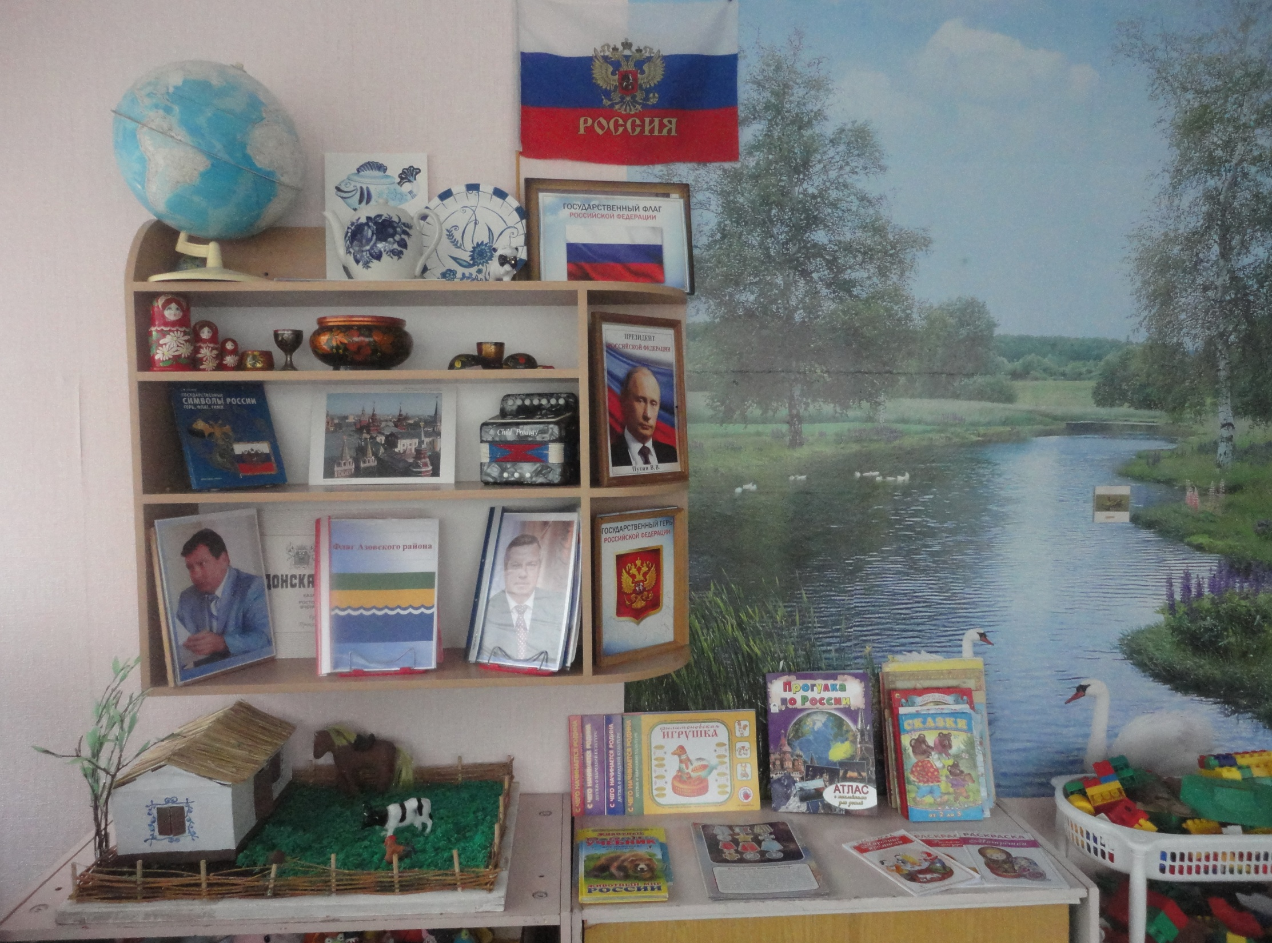
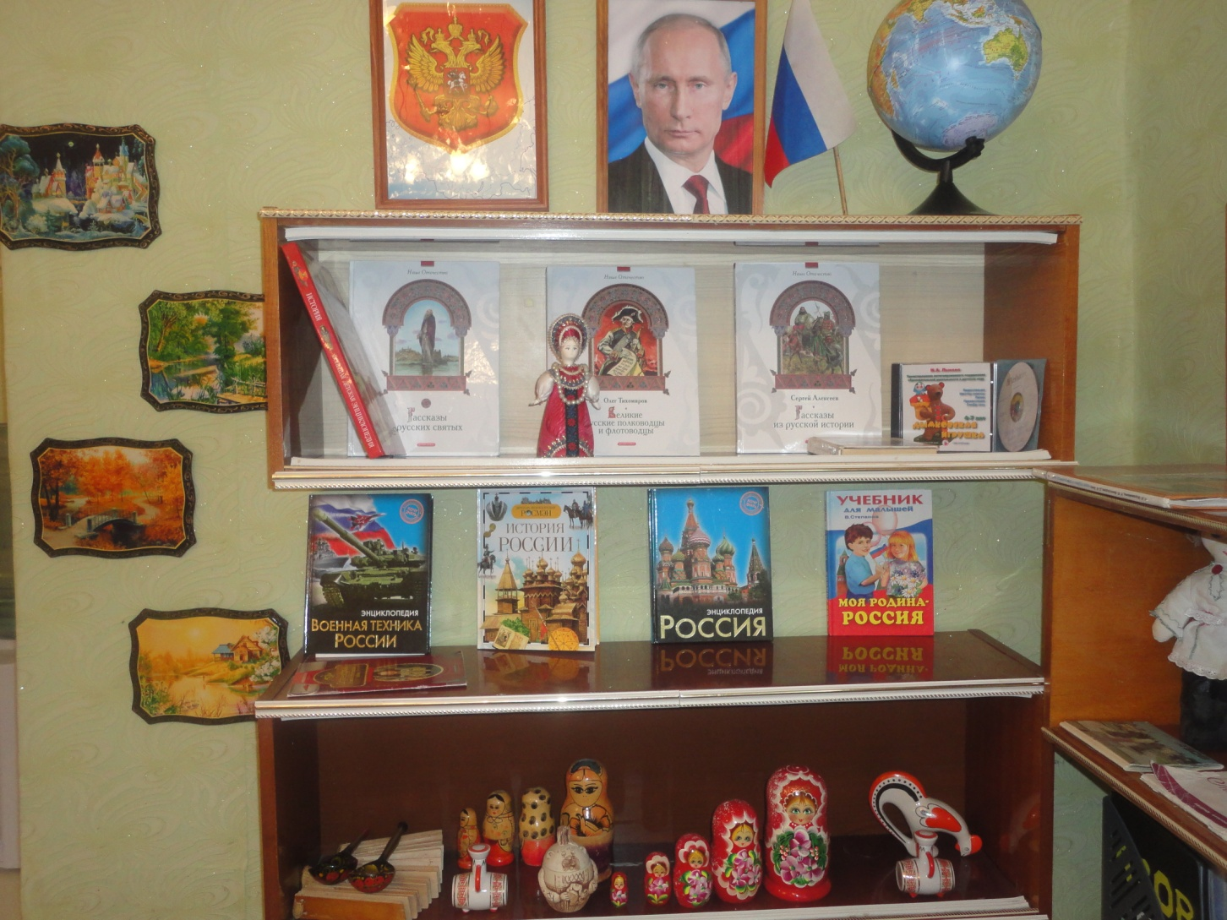
МБДОУ №59 «ЛАКОМКА» имеет оптимальную развивающую предметно-пространственную среду в соответствии с ФГОС для нравственно-патриотического воспитания.

Slide 9
